Slide 1
관련 정보 : 5월 中 기준
LG U+ 빅데이터 추진을 위한 전략방향
목 차
빅데이터 전략구조
빅데이터 Big Picture
영역별 추진 전략
2016. 5.
CSO/전략기획담당/빅데이터추진팀

Slide 2
1. 빅데이터 전략 구조
지향점(비전)
Monetization 기회 창출
기존 영역 (Internal Service)
신규 영역 (External New Business)
고객정보자산화 강화
(Fact 정보 + 분석기반 예측 정보 결합)
데이터 분석 기반 신사업 발굴 메커니즘
(U+ 단독 또는 외부(그룹사 등) 협업 기반 포함)
전략 방향
(SVC / Biz 영역에서
빅데이터 활용 영역
중심으로…)
전략과제
마케팅 고도화
고객 Care 정교화
빅데이터 기반 신규 사업 발굴
(현재 : 중금리 대출 모델, UBI, 커넥티드 카…)
→ 향후 지속적 빅데이터 분석 기반 신규 BM 모색
+
Operation Excellency
Service Smart化
데이터 (源)
플랫폼 (物)
사람 (人)
핵심 역량
(차별화 기반의 캐치업)
U+만의 데이터 정의/발굴/활용
외부 데이터와의 연계/Mash-Up 통한 서비스 발굴
기존, 신규 영역까지 포함하는 Scalability, Flexibility, Efficiency 기반 플랫폼 조기 확보
빅데이터분석센터 조기 셋팅
외부 전문가 그룹과의 연계 통한 역량 확산(자문단)
Governance

Slide 3
2. 빅데이터 Big Picture
디바이스
모바일 폰, 홈 IoT, STB, 인터넷 단말, 로봇
데이터
빅데이터 분석 플랫폼
전사 빅데이터 활용
現
자사보유
고객 프로파일
고객/가입/빌링
계약/영업/서비스
Data 수집/저장/처리
실험적 분석
분석 도구
활용 I/F
Internal Service
마케팅 고도화
가구단위 Offering
해지방어 마케팅
컨텐츠
방송/커뮤니케이션
영상/IoT
위치/교통/쇼핑
RDBMS
Reporting &
Data Discovery
공통 API
고객Care 고도화
VoC 분석 기반 콜센터 지원 강화
정제된 정형 데이터 단기 보관 및 처리
정형/비정형 정보 조회
비 다차원 모델 기반 탐색
Sand Box
타 시스템 데이터 제공 도구
Operation Excellency
NW 공격 사전 차단, 장비 장애 예측 외 10개 과제
라이프로그
Ubox/차량통제
가족/관심사
실험적 모델의 탐색 및 분석 영역
新
내부확보
정형
가구화 데이터
DBM/CDJ
E-Mail 상담내역
Service Smart化
비디오 서비스 고도화
분석 기반 서비스 개발/운영 고도화
Hadoop Eco
Advanced
Analytics
대용량 데이터 수집/처리/장기 보관
분석 포털
비정형
DPI
금융/결제 SMS
IoT로그/상담 녹취
통계적 분석, Text 분석, 머신 러닝, AI
External New Biz.
빅데이터 사용자 활용 창구
데이터 융합 사업
커넥티드카 UBI
중금리 대출 신용 평가
외부
공공데이터
Log
Log Analytics
로그실시간 수집 /처리
로그 분석
소셜데이터
데이터
판매 사업
결제 데이터 기반 타겟 마켓팅
Meta 관리
Finance 데이터
정보의 정의/원천/산출 기준
전문 운영 조직 구성, DevOps 운영 체계
플랫폼 운영
지원 및 관리 체계
빅데이터 Governance 컴플라이언스, 의사결정 체계, 프로세스 수립
분석센터
분석역량 강화, 자문단 구성, 전문 분석가 확보
Steering Committee 의사결정 , 실무 협의체 운영
주) 공통 빅데이터 플랫폼 PI 과제와 협의하여 관리해 나감

Slide 4
2. 영역별 전략 방향
2.1 Internal : ① 고객정보자산화 강화 - New Profiling Approach
전통적인 고객을 바라보는 관점은 공급자 업무 활동 중심으로 정의되어 연결과 확장을 위한 별도의 관점 변환이 필요하였으나 To-be에서는 Fact 정보 및 분석을 통한 예측정보까지 포괄하는 고객 중심의 Viewpoint로 전환하도록 함
As-Is : 공급자 관점의 단편적 고객 행동 정보
To-Be : Multi-Dimension Customer Profiling (분석 기반)
업무 중심/공급자 중심이며 Silo 기반이라 고객의 정보를 단편적으로만 파악 (Single View 기반이 아님)
통화
문자
VoC
음악
IoT
글
비디오
사진
성향..
Next?
성향..
Next?
동영상
LG U+
Comm.
소비
생산
성향..
Next?
성향..
Next?
…
고객
가맹점
무선
서비스
유선
서비스
IPTV
서비스
Home IoT
서비스
수단
이동
빅데이터
분석/활용/
결제
거점
기본
정보
통합
고객
데이터
간의
조합
구매
가입정보
가입정보
가입정보
가입정보
위치
배송
서비스정보
서비스정보
서비스정보
서비스정보
Data
Curating
성향..
Next?
…
…
성향..
Next?
이벤트
관계
성향..
Next?
통화정보
통화정보
…
…
참여
이력
…
직장
분석정보
분석정보
분석정보
분석정보
Life
액션
가족
친구
고객이해를 위한 사고 확장의 한계
기본 고객정보 통합 기반으로 무한한 조합 통한 분석/활용
피상적으로 얻어지는 고객 정보 기반 (Fact 정보 중심)
고객을 중심으로 모든 정보가 유기적으로 연계되어 있지 않음
경쟁사도 진행 가능한 수준의 인사이트 도출
Fact + 분석 통한 예측 정보(성향, 다음 활동 등)까지 포함해 나감
- 지속적인 Data Curating을 통해 정교화 (By Data Scientist)
- 내부 외 연결 가능한 외부 정보도 연계 기반 분석/활용/축적
주) Data Curating : 분석을 담당하는 Data Scientist들이 전사관점 나오는 각종 고객 정보(Fact+분석기반)를 상기 모델에 기반하여 지속적으로 확인/축적하고 활용할 수 있도록 수행하는 업무
(참고) 적용 예시

Slide 5
2. 영역별 전략 방향
2.1 Internal : ② 전략과제 - 종합
빅데이터 분석을 활용한 現 Internal 영역에 대한 수준 제고를 위해 앞서 설정한 4가지 전략과제(마케팅 고도화, 고객 Care 정교화, Operation Excellency, Service Smart化)에 대한 진행방향 설정 및 지속적인 과제 확대가 필요함
과제별 빅데이터 체계 적용 방향
관련 과제 (추진 중( ) 및 추가 아이디어)
기대효과¹⁾
마케팅
고도화
Multi-Dimension View에 따른 고객 분석으로 기존에 도출 못한 파생적/ 예측적 인사이트 도출 및 활용
해지방어 마케팅 (Scoring)
가구단위 Offering
고객별 채널 최적화
Influencer 마케팅 프로그램 (가족, 친구, 직장, 동우회 등 관계 연결)
계열사 Collabo MKT’G 모델 (동일 고객 정보 연계/분석 기반)
Up/Cross Sell 효과 극대화 (기존 대비 효과)
고객/서비스 이탈률 최소화
고객Care
고도화
축적되어 있는 정형/비정형 고객 정보 분석 통한 다양한 인사이트 도출
타 정보와 결합/연계하여 고객 내면적 관점의 정보를 예측하여 사전에 Care
CDJ 분석
STT 기반 VOC 분석
예측 기반 고객 감정 분석
고객 Multi-Dimension Profile
고객 경험 관리 분석 및 예측
최적 다음 행동 예측 모델
고객 특성에 따른 O/B TM 단계적 제공 정보 설계
경쟁사 대비 차별화 신규 Care 서비스 지속 발굴
I/B 콜 인입수 감소 (대체 채널(웹/모바일) Traffic 증가) → 콜센터 인력 감소
Operation
Excellency
운영효율화, 품질제고 위해 가능한 많은 정보를 신속하게 분석하여 위험요인, 불편사항을 사전에 감지하여 유발/재발을 사전에 처리
LTE 장비 장애 예측
유선고객 인입선 defect 검출
N/W 공격 감시/예측
최적 경로 분석
외부데이터(사회, 정치, 경제 등)에 따른 부하 영향도 분석
장애 및 리스크 요소 사전 감지율 극대화
운영 비용 감소
Service
Smart化
내부적으로는 수익성 제고 모델 도출, 외부적으로는 차별화된 서비스 확보
분석기반 서비스 기획/개발/운영 체계
추천서비스 고도화
메타정보 자동 생성
패턴 분석
고객 구매 욕구 한계점 도출 (무료 → 유료화 최접점 도출 및 미끼 상품/서비스/가격 정책 등)
기존 서비스 대비 수익성 (Monetization) 극대화
Time to Market의 신속성
전체 서비스의 ROI 제고
1) 정량적 기대효과로 표현될 수 있는 관점에서 고민이 되었으며, 향후 KI로 반영할 수 있도록 참고함
(참고) 적용 예시

Slide 6
2. 영역별 전략 방향
2.2 External : ① Overview -빅데이터 기반의 사업화 유형(BP 분석 기반)
전세계 주요 통신사들의 빅데이터 기반 서비스/비즈니스 조사 결과 아래와 같이 5개의 사업 유형으로 분류가 되었으며. LG U+의 External 신규 비즈니스 사업화를 위한 고민에서는 상기 4개의 유형을 감안할 필요가 있음
Global 통신사 서비스 빅데이터 서비스 / 사업모델 분석을 통한 사업화 유형 도출
카테고리
비즈니스 모델
비즈니스 확장
데이터 비즈니스
데이터 판매 또는 Swap
데이터 자체를 목적으로 한 비즈니스
Data 판매 및 중개 사업
1
Data Sales(ATT)
신규 비즈니스 모델 모색
Data Converged 기반 융합 사업
(이종 데이터 융합)
2
ThingSpace(Verizon), Weve(O2)
플랫폼 기반 분석 서비스
고객사에 플랫폼 기반 분석 서비스 /컨설팅 제공
빅데이터 플랫폼 제공 사업
External 영역 중심
3
Flexible Data Analysis (Orange),
Data Service Platform(Vodafone)
비가입자 고객 대상 사업 확장
분석 기반
신규 가치
제공 서비스
외부 정보와 연계 통해 새로운 정보 가치를 제공하는 서비스 및 사업
외부 데이터 연계 분석 사업
(상권, 교통, 사회망 분석)
4
Smart Traffic Management(ATT), bigdata hub(SKT), Flux Vision (Orange), Smart Step(Telefonica)
통신 데이터 기반 서비스
개인화/인텔리전스 서비스
자체 데이터 기반 현재보다 나은 서비스 제공
5
가입 고객 대상 서비스
Internal 영역 중심
G90(Verizon), Precision Market Insight(Verizon)
토코모 원타임 보험(NTT)
‘12
‘13
‘14
‘15
‘16
1) ‘12~’16년 미국(AT&T, Verizon), 유럽(VDF, ORG,Telefonica), 한국(SKT), 일본(NTT,SB)의 31개 Big Data 기반 서비스 조사 결과

Slide 7
2. 영역별 전략 방향
2.2 External : ① Overview – LG U+ Approach
빅데이터 분석을 활용한 External 대상 신규 비즈니스는 LG U+가 다룰 수 있는 데이터들의 유형에 따라 차별화된 BM을 만들어 내야 함
BP 사업화 유형 맵핑
활용 Data 영역에 따른 External 사업 유형
Data 판매 및 중개사업
(판매까지 확장 고려)
다
양
한
BM
적
용
가
능
유형 1
Converged Data Mash-Up 기반 사업 → 산업간 융복합 + 내/외부 데이터 결합 기반
1
(예시적) OBD(U+) + AVN(LGE) + BMS(LGC) + LBS(교통카드 등)
→ 운전자 성향에 따른 길안내 및 미디어 추천, 안전운전 가이드 제공 등
(예시적) 홈IoT 데이터 분석 + 보험사 정보 + Wearable IoT 기기 정보 → 보험상품 개발 및 반영
Data Converged 기반 융합 사업 (이종 데이터)
2
유형 2
경쟁사 대비 LG U+만이 보유하고 있는 차별화된 Data Set 기반
(예시적) 결제(P/G, Paynow, 소액결제 등) 정보 + 위치정보 + (타 사 회원정보)
→ 개인 성향 기반 마케팅 프로모션 진행
빅데이터 플랫폼 제공 사업
3
유형 3
해외 Player들과의 협업을 통한 빅데이터 기반 신규 사업화
외부 데이터 연계 분석 사업
4
(예시적) U+ 간편결제 분석 모델화 및 플랫폼 → 해외시장 접근…
(예시적) 해외 Telco사와 협업 통한 여행객 서비스 제공 (결제, Push 서비스, Concierge 등)
궁극적으로는 BP와 같은 사업화 유형을 감안하여 LG U+만의 장점을 살린,
빅데이터 기반 New Business Model 및 Item 발굴을 가속화해야 함

Slide 8
2. 영역별 전략 방향
2.2 External : ② 신규 Biz Model 발굴을 위한 매커니즘
전사 관점에서 빅데이터 기반 신규 사업 모색은 사업 모델, 데이터, 기술의 3가지 Starting point를 가진 ‘Bimodal Innovation’ 매커니즘을 통해 사업 모델 Pool을 강화하여 빠르고 강한 의사결정에 따라 사업 수행함
Bimodal Innovation 기반의 빅데이터 신규 사업 탐색 메커니즘(案)
선형적이고 전통적인 사업 발굴 모드와 빠르고 다양하게 변화하는 Digital 세상의 기회를 포착하기 위한 비선형적인 데이터와 기술로 부터 출발하는 사업 발굴 모드를 동시에 가짐으로써 풍부한 사업 모델 Pool 확보는 물론 빠른 실행력을 가질 수 있음 (매커니즘의 철저한 이행과 더불어 각 매커니즘간의 원할한 의사소통 채널이 가장 중요함)
정의 및 수행 Ownership
프로세스
예시
Biz Idea
Driven
사업 기회 발견을 선행하고 이에 필요한 기술과 데이터를 확인하는 사업개발 방식
본부별 서비스 부서
기회발굴
시장 분석
규제/법률
사업구체화
수익구조
투자/협력
필요기술파악
기술 확보
검증
사업실행
결합 상품 모델
선형적이고 전통적인 사업 개발 프로세스
Big Data
Driven
데이터의 숨은 의도를 우선 파악하고 가장 큰 가치를 부여 할 수 있는 사업을 개발
빅데이터추진팀/분석센터
Seed #1
사업 실행
Exit
가구화 모델 (관계)
Seed #3
탐험적 분석 Exploratory analysis
고객 가치 기회 발굴
데이터 분석
정교화
Seed #2
Seed #4
사업 모델 구체화
Tech
Driven
기술 발전 트랜드의 에측과 시장 개척 파급 효과를 우선 파악하고 성숙도와 시기를 판단하여 사업을 개발
기술 부서, IT, NW, 빅데이터
트랜드 분석
기술 예측
성숙도 판단
기술 적용 분석
적용 영역 구분 및 사례 탐구
사업 모델 컨셉
적용 판단 및 PoC
기술/사업 모델 PoC
사업실행
인공지능
커넥티드 카
(참고) Big Data Driven 고려 사항

Slide 9
3. 핵심역량
3.1 종합
앞서 설정한 전략방향에 따른 목표 달성을 위해 데이터, 플랫폼, 사람에 대한 역량을 단계적으로 확보해 나가야 함
차별화 기반 달성 방향 (예시 포함)
타사/경쟁사 상황 분석
데이터
(源)
신규 사업 창출 위한 All Data Set(내부+외부) 정의 및 활용 필요 (지속적 데이터 품질 제고 포함)
(예) 커머스 및 외부 데이터 연계 통한 마케팅(추천)
: PG데이터로 취향파악 + 위치정보 + 상권정보
(예) 홈IoT 데이터 → 부재 시 대기전략 줄이기 위해
기기(STB 등) 전원 차단 등
K사 : 공공데이터 연계 중심으로 서비스 발굴 및 비즈니스 진행
S사 : 데이터 생태계 조성 목표로 Data Hub 구축했으나 성과 미미하였음
플랫폼
(物)
Scalability, Flexibility, Efficiency 등이 확보된 플랫폼 지향
경쟁사 시행착오를 볼 때…
현 시점에서 시행착오 줄이는 플랫폼 도입 지향
→ 검증된 경험을 가진 Good Partner 협력/진행 강화
경쟁사 모두 기술표준화가 제대로 진행되지 않은 3~4년 전 대규모 투자로 시행착오 경험
목적서비스 또한 명확하지 않았음
사람
(人)
경쟁사들도 유사하게 진행중이라 차별화 미흡하나… 우리는 기본 역량을 신속하게 셋팅하는 것을 목표로 함
→ 분석센터 및 외부 전문가 네트워킹 및 협업체계 마련
→ Good Partner/전문가 연계, Knowledge 축적 체계 구축
S사, K사 모두 빅데이터 기반 Service / Biz Model이 명확하지 않은 상태에서 대규모 인력 영입으로 상당기간 Loss 발생했었음

Slide 10
3. 핵심역량
3.2 영역별 수행방향 : ① 데이터 : 달성 방안
All Data Set에 대한 명확한 정의와 지속적인 품질 관리, 새로운 외부 데이터 확보로 데이터 Mash-up을 통한 빠른 Monetization 기회 창출을 리딩할 수 있도록 함
빅데이터 기반 마련 (~ 2016년)
빅데이터 경쟁력 강화 (~2017년)
All Data Set 체계에 따른 필요 데이터 단계적 확보
All Data Set 정의/기준(우선순위 등) 수립
LG U+만의 특화 데이터 정의/확보
(참고) 우선 순위 (11월 1차 오픈 반영)
現 분석 필요 데이터
신규 빅데이터 과제 필요 데이터
공통 활용 데이터 (고객 Profile)
통신사 독보적인 데이터 확보
고객 행동 중심 데이터 확대 (예 : 실시간 고객 행동 분석)
LG U+만의 특화 데이터 확대
“캐치업이 아닌
데이터 기반
Monetization
기회 창출 리딩”
공통 분석 플랫폼 TF와 연계하여
단계적 확보 로드맵 설정 필요
지속적인
데이터 품질 정제화
(Governance 체계 연계)
제외 대상 데이터 정의
본부별 별도 관리되는 중복 데이터
서비스 종료로 Fade out 시스템
품질 관리 체계 확보
복합적인 데이터 Mash-up에 따른 데이터 품질 관리 정교화
신규 수집 데이터에 대한 원천 단위 품질 관리
새로운 사업 창출을 위한 신규 외부
데이터 확보
External New Business 필요 외부 데이터 우선 확보 (금융, 소셜, 공공 DB)
외부 데이터 확보 및 활용 체계 마련
LG 그룹사 데이터 활용 방안
외부 데이터 연계 유연성 확대 (실질적 사업화로 반영)
데이터 기반 신규 사업 확대 추진
활용 뿐만 아니라 Mash-up 데이터의 판매 플랫폼 구축 등
주) 현재 진행중인 공통 플랫폼 TF와 협의하며 전략 설정 및 조정 필요

Slide 11
3. 핵심역량
3.2 영역별 수행방향 : ② 플랫폼(1/2) : 방향 설정
빅데이터 기반 Monetization 전략 달성을 위한 분석 플랫폼은 Scalability, Flexibility, Efficiency을 기본적으로 갖추어야 하며, 이를 통해 분석 기반 확보, 솔루션 파트너와의 강력한 협업체계 마련, 플랫폼 운영 체계를 확보해야 함
빅데이터 분석 플랫폼 지향점
“빅데이터 기반
Monetization 기회 창출”
Scalability
지속적으로 발생하는 다양한 성격의 신규 사업 발굴을 위한 분석의 용이한 지원 → Sand Box, Data Discovery
내부 서비스 고도화를 위한 기반 마련
Internal Service
내/외부, 정형/비정형 데이터 분석 기반 확보
마케팅 고도화
가구단위 Offering
해지방어 마케팅
고객Care 고도화
VoC 분석 기반 콜센터 지원 강화
Operation Excellency
NW 공격 사전 차단, 장비 장애 예측 외 10개 과제
Flexibility
분석 기능의 상시 추가 (A/B Test, DevOps)
서비스 창출을 위한 빠르고 유연한 분석 환경 제공
외부 제휴 데이터 유입 및 Mash-up에 대한 신속하고 유연한 적용
활용 목적 적합한
솔루션 파트너와 강력한 협업체계 마련
Service Smart化
비디오 서비스 고도화
분석 기반 서비스 개발/운영 고도화
기반 마련
Speedy한
플랫폼 운영을 위한 체계 확보
External New Biz.
Data Mash up
커넥티드카 UBI
중금리 대출 신용 평가
Efficiency
Phased Approach → ’16년 플랫폼 기반 확보, 분석영역 확장 → 플랫폼 기반 사업 창출/서비스 기여
특화 Data Set Biz.
결제 데이터 기반 타겟 마켓팅
(참고) 구현 일정

Slide 12
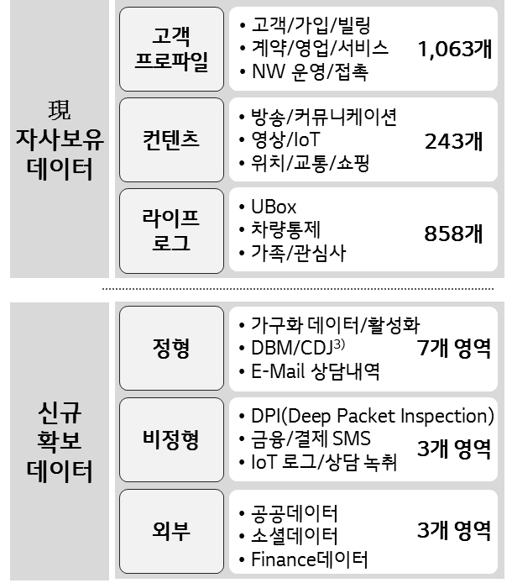
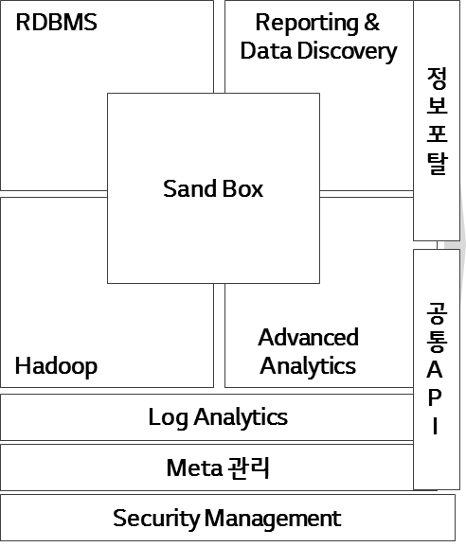
플랫폼 역량 확보 방안
3.2 영역별 수행방향 : ② 플랫폼(2/2) : 달성 방안
Scalability, Flexibility, Efficiency의 3가지 특징을 수용할 수 있는 플랫폼 역량 강화를 위해 현재 공통 플랫폼 PI 과제를 수행하고 있으며 이를 통해 상세 설계 및 구축이 진행됨
공통 플랫폼 PI 수행 내용
내/외부, 정형/비정형 데이터 분석 기반 확보
All Data Set 확보
분석 아키텍처 구현
활용 목적 적합한
솔루션 파트너와 강력한 협업체계 마련
Layer별 요구사항 명확화
최적의 평가기준 마련
실행/상용화
플랫폼
반환/폐기
Speedy한
플랫폼 운영을 위한 체계 확보
서비스와 플랫폼의 Life Cycle 가속화
아이디어
분석/검증
분석환경
환경개발
개발과 운영의 융합 (DevOps)
기획/구체화
데이터 제공
신사업/서비스 Life Cycle
빅데이터 플랫폼 Life Cycle

Slide 13
3. 핵심역량
3.2 영역별 수행방향 : ③ 사람(1/2) : 달성 방안
사람에 대한 핵심 역량 강화 영역을 기반, 기술, 분석, 사업 으로 구분하고 분석센터와 Open Innovation 관점의 전문가 Pool을 구성하여 빠르게 Catch-up 해 나감
빅데이터 인적 역량 강화 필요 영역 및 지향점
U+ 역량 강화 방안
기반 (Foundation)
전사 임직원 전체의 이해도 향상
빅데이터의 명확한 이해와 활용 방안에 대한 역량 강화
전사 분석 역량의 조기 확보를 위한
분석센터
전문 빅데이터 분석 서비스 제공
분석 결과의 체계적인 자산화
전사 빅데이터 기반 사업 기회 창출
전사 빅데이터 역량 강화를 위한 교육 제공
기술
(Platform Technique)
빅데이터 분석을 위한 공통 플랫폼의 지속적인 운영 효율화
Hadoop Eco System 이해와 분석 도구의 최적의 활용 역량 강화
분석
(Analytics
Technique)
빅데이터 기반 Internal, External 사업 Monetization 가속화
분석 결과의 자산화 역량 강화
영역별
전문가 Pool
구성 및 지속적인 탐색
마케팅
고도화
고객Care
고도화
학계
교수
Operation
Excellency
사업
(Business
Analytics)
U+ 서비스 및 운영의 핵심 분석 적용 영역 확대 (NW 효율화, 서비스 고도화, CRM/마케팅 등)
내부+외부 협력 역량 강화
산업
연구기관
Service
Smart化
Data
Monetization
지속적 Pool 강화
(참고) 데이터 분석가 역량

Slide 14
3. 핵심역량
3.2 영역별 수행방향 : ③ 사람(2/2) : 달성 방안
빅데이터 분석센터를 중심으로 전사 분석 결과 자산화, 전문 자문단의 지속적인 분석 QA, 전사 분석가의 역량 진단 및 맞춤형 교육 프로그램을 통해 빅데이터 인적 역량을 빠르게 육성해 나감
분석 결과 자산화 및 전문 분석 서비스
전문 자문단 Pool 구성
학계
빅데이터 과제 분석 QA
정기적인 자문단 회의 개최
본부별 과제 분석 과제 지원을 통한 분석 프로젝트 경험 축적
분석 결과의 공유 및 활용 확대를 위한 체계 강화 (산출물 체계 등)
분석가의 업무 프로세스 이해를 통한 역량 내재화 가속화
빅데이터
분석센터
산업계
신규 빅데이터 사업 협업 후보 탐색
데이터 제휴 및 데이터 판매 등
연구기관
분석 고도화를 위한 협회/포럼 활동
최신 기술 트랜드 탐색 등
교육
체계
수립
역량 수준 정의
역량 진단
수준별 맞춤 교육프로그램 설계
교육실시 및 평가
관련 전공/보유 자격증/Data 처리/통계 외 고급 분석(머신러닝, Text 마이닝 등) 역량 별 전사 분석가 수준 진단 - 미래창조과학부, 한국정보화진흥원 NIA 빅데이터 역량 진단 모델, 2014 - 국가직문능력표준(NCS), 2015
내/외부 전문 교육 프로그램 운영
사내 교육 시스템을 활용한 항시 분석 교육 실시 - 빅데이터 커리큘럼 참조모델, NIA, 2014 - 자체 자문단 및 분석센터 활용 교육 테일러링
분석센터 셋업과 연결하여 로드맵 반영

Slide 15
3. 핵심역량
3.2 영역별 수행방향 : ④ Governance 설계 방안
LG U+의 전반적인 빅데이터 전략방향 셋팅, 본부/전사 과제 발굴/이행 수행, 공통 분석 플랫폼 Planning 등과 연계하여 빅데이터 Governance 체계에 대한 수립을 진행하고자 함 (~7월 내 1차 수립 목표)
빅데이터 Governance 체계 수립을 위한 구성 요소 확인
원칙 및 목표 ( 빅데이터 Governance 사상)
원칙
빅데이터 과제 추진 가이드라인
개인정보보호 가이드라인
전사업무를 ‘감’이 아닌 빅데이터 기반으로 진행
빅데이터 기반 의사결정 체계 (Top-Down 기반)
사내 업무 커뮤니케이션을 지원하는 도구로서 작용
조직
조직 구성 및 역할 정의
조직 구성 및 각 구성원 R&R 정의
중요 의사결정협의체 구성 및 운영 방안
조직
Data Owner 조직
빅데이터추진팀
공통 플랫폼 TF
Steering Committee
프로세스
프로세스
Data Lifecycle 관리 (생성/변경, Meta Data)
Data 활용 요청 처리 프로세스
외부 신규 Data 연계 프로세스
신규 빅데이트 과제 추진 프로세스
Big Data
원천
생성
/
유입
Lifecycle 관리 프로세스
Big Data
활용/요청처리
Big Data
수집
Big Data
저장
Big Data
처리
Big Data
폐기/장기저장
제휴/신규 Big Data 연계
도구
관리 도구 구성
Meta Data, 생성/변경/삭제 등 Life Cycle 이력 관리 기능
개인정보보호 관리 Dash board
Data Discovery, Data 요청/처리 IF
신규 빅데이터 과제 추진
관리/활용 도구(공통 빅데이터 분석 플랫폼/분석포털)
Big Data 거버넌스 모니터링, 활용 및 요청 IF 및 자동화, 프로세스 변경/현행화
LG U+ 관련 조직과 외부 전문가 협업을 통해 상기 구성 요소에 대한 구체적 방안을 수립 예정 (5월 중~7월 )

Slide 16
4. 단계적 목표 설정(案)
2017년까지 전반적인 빅데이터 체계를 위한 역량(데이터, 플랫폼, 분석)을 확보하여 지향점으로 설정한 내부적으로는 Biz. Monetization기회 창출을, 고객에게는 고도화된 가치 기반의 서비스를 지속적으로 제공함
Phase 4
전반적 우위 확보
(동종/유사업계)
Phase 3
차별적 우위 확보
(경쟁사 대비)
Phase 2
분석 및 사업화
기반 확보
Phase 1
전사 빅데이터
기본체계 셋팅
2018년 이후
~ 2016년
~ 2017년
2016년 상반기
역량
변화
전략방향 및 운영체계 셋업 (Control Tower)
빅데이터분석센터 셋업 (초기는 외부인력 중심)
공통 플랫폼 방향 수립
고객정보자산화 체계 확보
빅데이터 분석 플랫폼 확보
All Data Set 정의/확보/활용
외부 데이터 활용 체계 확보
DevOps 체계 적용
분석역량(서비스/인력 등) 경쟁사 수준 확보 (SKT)
검증된 내/외부 All Data Set 고도화로 통신사 중 데이터 보유 수준 최고 확보
통신 경쟁사 대비 플랫폼, 분석 역량 우위 확보
데이터 보유 및 분석 수준 최고 수준 확보 (특히, 외부 연계 관점. 해외 연계 포함)
서비스/
비즈니스
변화
본부 우선수행 과제 진행 (분석센터 연계)
(전략)과제 수행 체계 마련
시장 내 성공 모델 발굴
→ 신규 비즈니스化 달성
→ 시장 내 1등 서비스 다수
경쟁사 대비 우위 비즈니스 모델 다수 확보
해외 사업모델 확보(제휴 등)
경쟁사가 따라할 수 없는 우리만의 경쟁력 기반의 독자 사업 영역 확보

Slide 17
End of Document

Slide 18
[별첨] Why Big Data?
경쟁사/BP와 자사 빅데이터 추진 관련 (+), (-) 요인을 분석한 결과, 효율적 기술 인프라(분석 플랫폼 등) 를 갖추는 동시에 비즈니스/서비스 관점에서의 명확한 목표 설정에 따른 추진과 이를 실행하기 위한 역량확보가 필수적임
경쟁사 및 BP 관련 현황
LG U+ 관련 현황
+
빅데이터 기반 서비스 고도화 (동종업계 중심)
+
사용자들의 다양한 입체적 이해 가능한 데이터 보유
상권/교통/사회망 분석(AT&T, SKT, Orange, Telefonica 등)
AT&T : 스마트카 대상 서비스 확대 (GM/아우디/BMW/테슬라)
LQMS 데이터는 일 18TB 축적 (최근 년간 2배 이상 폭증)
N/W, 서비스, IT 영역 전체에서 데이터 현황 파악이 어려울 만큼 많은 데이터 존재 → 기회 요소가 충분히 큼
아울러, LG 계열사와의 협력체계를 가질 경우 추가적으로 확보 가능한 LG만의 데이터들 많음
+
빅데이터를 통한 Biz. Transformation 및 신성장 동력 발굴
GE : 전통 제조역량과 산업 빅데이터 분석/예측 역량 결합하여 미래 개척 (20년 매출 90% 신산업 영역에서 달성)
AVIVA : 빅데이터 활용한 차별화 상품 개발 (운전/차량 데이터 분석으로 가입자 사고율 획기적 감소 및 다양한 보험상품화)
구글 : In & Out Car 데이터 분석역량으로 스마트카 산업 선도
Vs.
-
기존사업 경쟁력 강화 및 신규 사업 발굴 가속화 필요
現 진행중인 다양한 서비스에 대한 경쟁사 대비 확고한 차별성 및 Monetization 기반 성과 창출 필요 (3등 탈피 지향)
미래준비 위한 기존 통신관련 사업 외 신성장 동력 발굴 필요
현재 보유 자산(데이터 등) + 신규 확보 자산(기술, 그룹사 협력, 외부 기업들과의 Connectivity 등)
-
빅데이터 체계 도입에서의 시행착오
초창기 비효율적 진행(표준화, 미검증 기술, SKT/KT/삼성전자)
불명확한 서비스/BM 기반 추진으로 인한 비효율성 (SKT, KT)
국내 최고 통신서비스 기반 기업으로의 도약하기 위해 빅데이터를 활용한 새로운 관점에서 경쟁력을 갖출 수 있도록 함
기존사업에서는… 상시적인 빅데이터 분석을 통한 차별화/Monetization 기반의 서비스를 효율적으로 제공하고 운영하며…
신규사업에서는… 내부 자산과 외부 자산(기업, 기술, 데이터 등)의 연계/확보를 통한 Good BM의 발굴 및 Time to Market을 지향함

Slide 19
[별첨] Internal 예시 : 고객정보자산화 활용
고객 행동 중심의 데이터 분석은 단일 고객에 대한 복합적인 CDJ(Customer Decision Journey) 상에서의 분석 활용성이 극대화됨
As-Is 데이터 관리 및 분석 한계
To-be 고객 행동 중심 데이터 관리 및 분석 활용성
무선가입자
유선가입자
IPTV 가입자
Home IoT 가입자
…
무선
…
고객
고객
고객
고객
서비스 #n
관계 “가입”행동
유선
비디오 포털
IPTV
어떤 고객이 어떤 결제 행동을???
…
관계
Paynow
Home IoT
고객의
다양한 가입 채널과 다양한 결제 행동을
통합하여 분석 가능
커뮤니
케이션
고객
이동
고객
고객
고객
고객
구매
…
소액 결제
소비
이벤트
생산
구매 “결제”행동
결제PG
소액결제
결제대행 (PG)
Paynow
스마트 월렛
“결제” 행동 #n
Paynow
스마트 월렛
개별 시스템으로 분리된 고객 프로파일
동일한 행동에 대한 서비스별 데이터 별도 관리
고객을 중심으로 통합된 Multiple view
동일한 행동에 대한 단일 데이터 관리

Slide 20
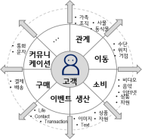
[별첨] Internal 예시 : 마케팅 고도화
Multi-Dimension Customer Profiling 기반의 고객 정보 자산과 외부 데이터를 캠페인 담당자가 직접 탐색하고 타겟팅하고 실행과 모니터링을 플랫폼 기반으로 수행함
As-Is 캠페인 프로세스
To-Be Self Service 기반 캠페인 프로세스
Planning
Targeting
Execution
Monitoring
Planning
Targeting
Execution
Monitoring
캠페인 기획 #1
타겟 검증
캠페인
수행
콜 센터
결과
통계
마케터
캠페인
기획 Pool
탐색
캠페인 대상자 추출 및 검증
캠페인 수행
결과
분석
마케터 #2
캠페인 기획 #2
타겟 검증
캠페인
수행
콜 센터
결과
통계
캠페인
기획
…
Self- Service Targeting
Discovery
마케터 #n
캠페인 기획 #2
타겟 검증
캠페인
수행
콜 센터
결과
통계
고객 정보
자산 Update
공통 마케팅 플랫폼
IT
CRM
캠페인 대상자 추출
캠페인 배치
공통 빅데이터 플랫폼
분석 포털
전체 사이클 관리 도구 부재, 수동 타겟 추출 및 중복 발생
고객 행동 기반 데이터 자산 활용 , 전 프로세스 시스템화
운영 업무 효율화를 위한 빅데이터 기반 마케팅 관리 플랫폼 운영

Slide 21


[별첨] Internal 예시 : Customer Care 정교화
서비스 고유의 생성 데이터 기반으로는 한계점이 있으며 이와 함께 고객 행동 기반 CDJ 정보와 외부 신규 데이터를 융합한 새로운 가치의 서비스 개발 가능
As-Is 컨시어지 서비스
To-Be 고객 통합 컨시어지 서비스
고객 행동 기반 CDJ
스마트카
TiA
서비스 내부
생성 데이터
서비스 내부
생성 데이터
내부
외부
이동
U+ Navi.
버스 이용
연료 소비
배터리
연료 소비
배터리
소비
쇼핑
렌트.
교통 카드
고객
시동 On/Off
엔진오일
+
급출발/제동
엔진오일
관계
가족 탑승
SNS
급출발/제동
고장
시동 On/Off
고장
New
사고 이력
자동차 상세 모니터링(결과 인지 후 고객 스스로 후속 처리)
UBI를 위한 위험률 스코어링 분석
이동 패턴에 따른 컨텐츠 소비 추천 Right Time 탐지
차량 모니터링 결과에 따른 정비 예약/부품 주문 등 확장
고객의 다양한 행동 기반 프로파일 데이터를 활용한 신규 서비스 개발 (내부 + 외부 데이터)

Slide 22
[별첨] Internal 예시 : Operation Excellency
빅데이터 플랫폼 기반 고객 단위 품질 관리와 실시간 처리 자율 운영 기능 도입으로 NW 의 본원적 경쟁력 강화함
단계 I.
(~’16.2月)
단계 II.
(~’16.9月)
단계 III.
(~’17.6 月)
데이터 분석 업무 효율화
OPEX/CAPEX 개선
NW 자율 운영 기능 도입
“플랫폼 도입/전문 인력 육성/ 현장 문제 개선”
“ NW통합DB구축을 통한 고객 단위 품질 관리”
“서비스 장비 SON㈜ 기능 개발 및 실시간 처리 기능 도입”
인프라
빅데이터 처리를 위한 Hadoop Eco 구축 → NAVIS
효율화 / 최적화
불만콜 Text Mining
NW 공격 감시/예측
유션 Defect 검출
Data Expert
NW + 빅데이터 전문가 양성
역량
Data Expert, Power User, 일반 사용자별 차별화된 전문 교육 체계 마련
지능화 / 자동화
장비 장애 원인 분석과 예측 기반 최적화 (홈단말, LTE, 인터넷, 기지국)
Real-Time Engine
실시간 시스템 연동 NW 자율 운영 (Self Organization NW)
활용
고객 경험
향상
가입자/Call 단위 공통 DB 구축
불만콜 고객 최적 응대 시스템
OPEX/CAPEX 개선을 위한 실행 과제 도출

Slide 23
[별첨] Internal 예시 : Service Smart화
동일한 고객의 여러 서비스 이용에 대한 통합적인 행동기반 CDJ와 외부 데이터와의 융합으로 서비스별 경계가 없는 추천 서비스가 가능함
As-Is 데이터 고객 맟춤 추천 서비스
To-Be 고객 행동 주체 기반 통합 추천 서비스
비디오
포털
IPTV
유플릭스
U+프로야구
에듀 HDTV
Mnet
U+ tv Link
비디오
포털
IPTV
유플 릭스
U+프로야구
에듀 HDTV
Mnet
U+ tv Link
사용
이력
사용
이력
사용
이력
사용
이력
사용
이력
사용
이력
사용
이력
···
단일
고객
고객
CDJ
(내부 데이터)
결제
관계
소비
추천
분석
추천
분석
추천
분석
추천
분석
추천
분석
추천
분석
추천
분석
이동
+
커머스
버즈
POI
유통
SNS
외부 데이터
개별 서비스, 개별 이력 분석, 개별 컨텐츠 추천
추천
분석
고객
고객
고객
고객
고객
고객
고객
복합적인 서비스, 통합 이력 + 외부 데이터 + 통합 컨텐츠 추천
동일 고객
접점의 다양화
+
이력의 연결
+
적합한 시점
B2C 컨텐츠 서비스를 위한 통합 추천 서비스를 지향할 수 있는 Customer Profiling을 고도화시킴

Slide 24



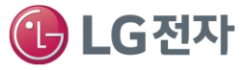
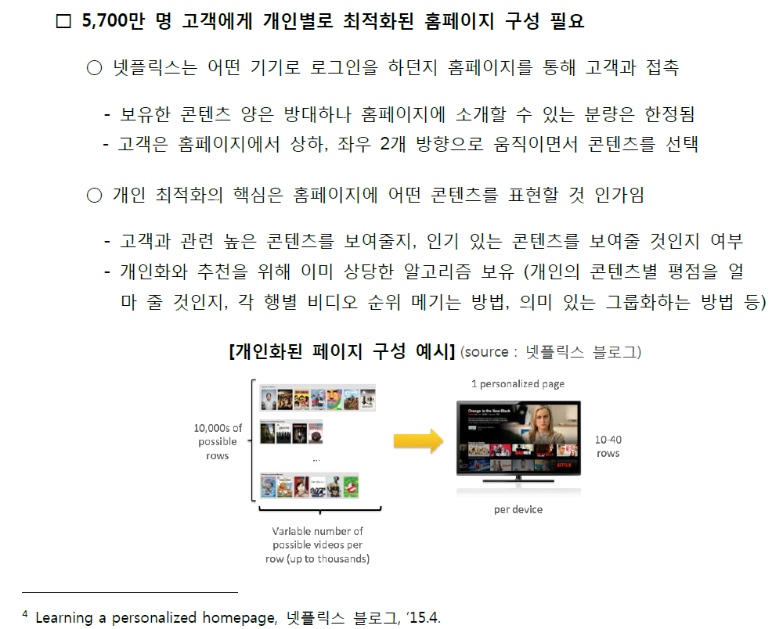
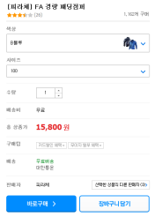
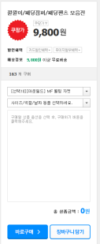


[별첨] 빅데이터 기반 Service 개발 및 운영체계 : 사례(종합)
서비스 기획
서비스 운영
평가/검토
Personalized 홈페이지 행 기반으로 구성하여 행별 의미 있는 컨텐츠 구성하고, 개인 특성별 개인화된 page를 구성 [성과] 5~10% 추천 정확도 증가
UI 편의성 증대 “구매하기”, “장바구니” 버튼 위치, 상품배열, UI, 등에 대한 A/B 안의 고객 경험 분석을 실시간으로 진행하여 고객 만족도 향상
서비스 포트폴리오 검토 전체 사용자, 활성 사용자, 사용량을 기반으로 고객입장에서 폰에 탑재되는 서비스의 가치를 평가하고 향후 모델에 탑재 방향성을 결정함
애니팡 – 시간에 대한 사용자 심리 감안한 서비스 기획/운영 게임 중간에 제공하는 하트를 구매로 연결시키기 위한 최적의 MOT 시간을 분석 기반으로 캐치하여 서비스에 반영 → 매출↑
A 안
선호도
<
B 안
데이터 기반 고객 취향 분석 영국판 “House of Cards” 드라마를 시청한 고객은 주연 Kevin Spacey 출연작이나 David Fincher 감독 작품을 보는 경향이 강하다는 것을 발견하고 미국판 House of Cards 제작에 10억불 투자 [성과] 데이터 기반 기획 성공률¹⁾이 80% (기존 드라마 성공률은 30~40%)
고객 Segmentation별 Trailer “House of Cards” 드라마 시리즈물에 10개 Trailer를 제작 → 고객 성향별 맞는 Trailer 제공
개발된 서비스는 24시간 언제든지 빠르게 배포 가능한 프로세스 구축
[성과] 20%의 구매전환율 증가
벤치마킹 결과 ① 빅데이터 기반 수익 제고 모델, ② 개인화 서비스 환경 강화, ③ UI 편의성 극대화, ④ 서비스 포트폴리오 관리
영역에 대한 반영을 고려할 수 있음
1) 차기 시즌 제작한 것을 성공으로 판단

Slide 25
[별첨] 빅데이터 기반 Service 개발 및 운영체계 : 사례(쿠팡)
’12년에 SundayToz에서 발표된 애니팡 게임은 사용자의 이용 행동에 대한 정교한 분석을 통해 최적화된 Service Monetization 전략을 수립함
60 Sec, 8 Min, 5개 하트 – 분석 기반의 최적 시간 파악
평균 6분 20초
2
분석
1분 40초 대기
1
분석
60초
종료
60초
종료
60초
종료
60초
종료
60초
종료
2
분석
게임 #1
게임 #2
게임 #3
게임 #4
게임 #5
App
실행
3
추가 하트 발생
8분 마다
분석
1
제한된 시간을 통한 앱 접근 부담감 최소화
2
사용자 평균 게임 시간을 분석하여 ‘인내’를 위한 최적의 시간 파악
3
8분 X 5개 하트 = 40분, 한 시간에 한번 휴식이라는 기본 인간 성향 반영
향후 LG U+도 고객관점에서 서비스의 정교한 사용행동 패턴 분석에 기반한 서비스 기획/개발 및 운영 체계 반영 고려

Slide 26
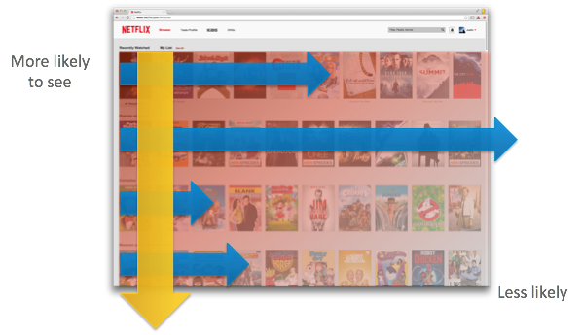
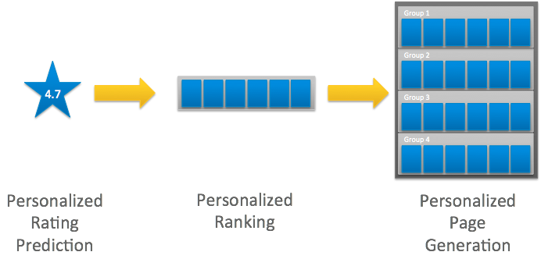
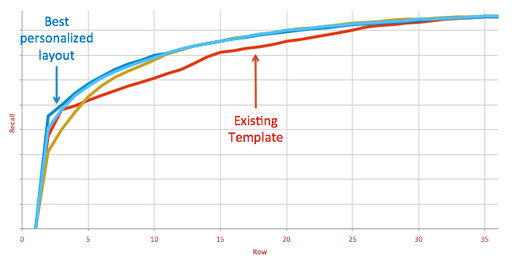
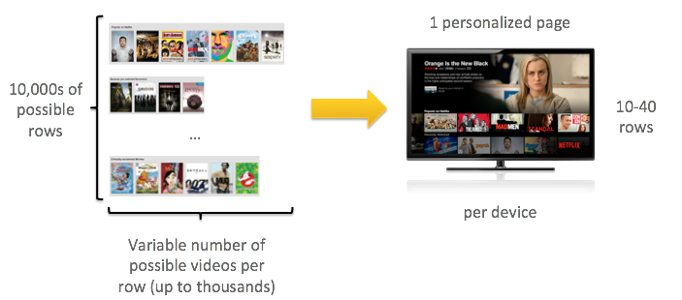
[별첨] 빅데이터 기반 Service 개발 및 운영체계 : 사례(Netflix)
5700만 명 고객에게 개인화된 홈페이지 제공
추천시스템의 진화한 버전 - 홈페이지는 행 기반으로 구성되며, 행 별로 의미 있는
콘텐츠를 묶어서 제공하고, 고객이 판단하여 콘텐츠를 훑어볼
수 있도록 함 - 비디오를 그룹핑하는 보편적인 방법은 장르, 비디오 메타정보임
고객 취향에 잘 맞는 컨텐츠를 좌상단에 보여줌
행을 어떻게 배열할 것인가에 대한 스코어링 함수를 개발하고 여기에 머신러닝 기법이 들어감
고객 취향을 더 잘 맞출 수 있음
세로축(Recall) : 정확도(Precision)와 반비례 하며 낮을 수록 정확함
개인별 취향/성향 분석에 따른 추천 정확도 증가 (5~10%)
출처 : http://techblog.netflix.com/2015/04/learning-personalized-homepage.html

Slide 27
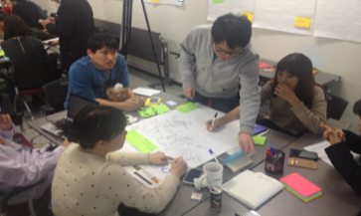
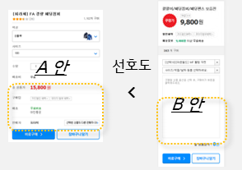
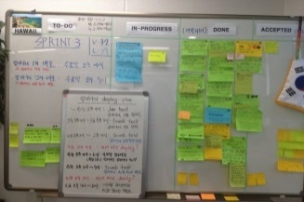
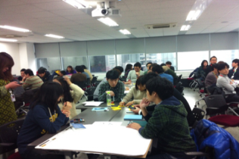

[별첨] 빅데이터 기반 Service 개발 및 운영체계 : 사례(쿠팡)
사용자 피드백 기반한 빠른 서비스 제공을 위해 개발부터 운영까지 전 Life cycle에 걸쳐 Data Driven DevOps를 구현함
Plan & Measure
Develop & Test
Release & Deploy
Monitor & Optimize
개발
서비스 기획 방향 설정
요구 사항 작성
개발 우선 순위 선정
실사용자 대상 테스트
A/B 테스트
릴리즈 시기 결정
배포 범위 결정
회고
“ 고객의 피드백에 대한 빠른 반응을 즉각 반영 ”
Dev + Ops
운영
서비스
연관 서비스 품질 관리
서비스 성능 분석
장애 예측 및 조기 발견
품질 관리
“ 빅데이터 분석 기반 의사결정 정보 제공 ”
마케팅
사용자 니즈분석
서비스 통합 통계 및 VoC 분석
사용자 구매 여정별 트랜잭션 분석
경쟁 서비스 동향 분석
구매이력, 상품조회, 클릭 스트림, 이동 경로 등 웹로그 분석
소셜 미디어 등 외부 데이터 분석
실리콘밸리 기업 인수(‘14.5)
마케팅 메시지 반응률 1.5~2배 상승 + 고객 구매전환율 20% 상승 효과 발생

Slide 28
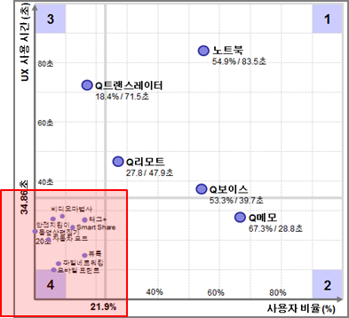
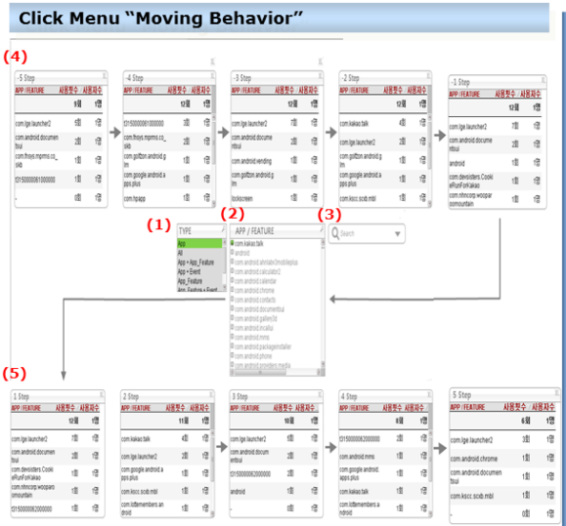
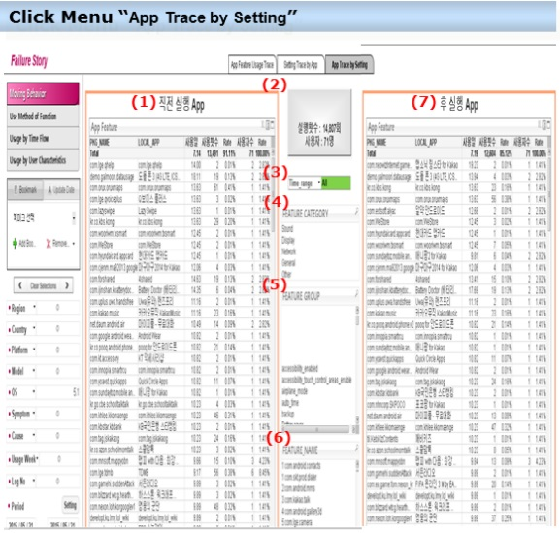
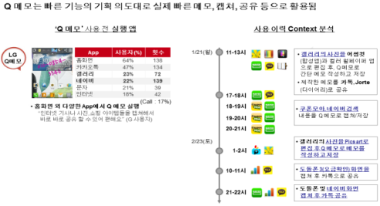
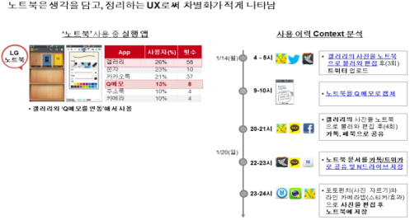
[별첨] 빅데이터 기반 Service 개발 및 운영체계 : 사례(LG전자)
휴대폰 기반 행동 추적 및 분석 기능을 갖춘 인프라를 가지고 ERRC 기반의 서비스 포트폴리오 관리를 수행하는 동시에 개별적으로는 고객 행동 패턴 기반의 서비스 개선점을 파악하는 절차를 가지고 있음
분석 위한 Data : LG Data Bank(LDB) 시스템
활용 : 서비스 포트폴리오 관리(ERRC), 개선점 파악
휴대폰 기반 행동 추적 및 분석 기능 → 개발자 등 실무자 레벨에 필요한 BI (Business Intelligence)
세로: UX 사용 시간 (초)
서비스 재검토 영역
가로 : 사용자 비율(%)
고객 행동 패턴 기반 서비스 개선점 파악
다양한 서비스 항목들에 대한 선택/집중 관리 가능 및 고객 관점의 서비스 개선 포인트 확보

Slide 29
[별첨] 빅데이터 기반 Service 개발 및 운영체계 : LG U+로의 적용방향
향후 LG U+는 BP 분석 결과와 같이 빅데이터 분석 기반으로 서비스 관련 Value Chain(기획/개발/운영/관리 등) 상에서의 반영하면 효율성이 높아질 주제(Rule 가이드, 프로세스 등)들에 대한 준비를 해 나갈 필요가 있음
빅데이터를 활용한 Service 관련 Value Chain 상에서의 효율성 제고 절차 반영
적용
지향점
운영상의 Governance 체계라기 보다… Monetization과 서비스 경쟁력 강화를 위한 빅데이터 분석을 활용함
데이터 분석 기반으로 Value Chain 상의 주요 단계별 의사결정, 차별화 포인트 반영 등을 통해…
- 내부적으로는 효율적 업무 수행과 수익성 강화 모델 모색/적용을, 외부적으로는 경쟁력 있는 서비스의 출시 목표
적용
가능
모델
빅데이터 분석 기반 수익제고 모델 모색
기획/운영 단계 : 서비스 검토 시 수익성 타당성 부분에 대한 검토 체계 반영 (데이터 분석 기반 가이드 제공)
- 빅데이터추진팀 역할 : 관련 절차 설정/반영, 필요 가이드 제공, 분석센터 인력 요청 시 체크리스트 등 반영
개인화 환경
강화 (UI 포함)
기획 단계 : 고객 관련 데이터 기반으로 서비스 수혜자 관점에서 최적의 환경을 제공할 수 있는 설계 포인트 적용
- 빅데이터추진팀 역할 : 관련 도구(A/B Test) 가이드 제시, 분석센터 인력 요청 시 가이드 및 방향 제시 등
서비스
포트폴리오 관리
평가/검토 단계 : 정기적으로 전체 서비스에 대한 분석 기반의 평가 실시 (평가 모델 설계 및 반영 필요)
- 빅데이터추진팀 역할 : 관련 모델 설계 반영, 관련 조직과 정기적인 포트폴리오 평가 및 의견 제시 (ERRC 등)
향후 구현될 Multi-Dimension Customer Profile 체계와 공통플랫폼 內 Sand Box와 같은 분석환경을 이용한 체계 상시 적용
빅데이터추진팀은 관련 프로세스 제시, 가이드 제공, 체크리스트 적용 등을 통해…
전사적으로 데이터 분석 기반의 효율적 업무 수행과 의사결정이라는 업무 문화 정착시킬 수 있는 역할 수행

Slide 30
[참고] 빅데이터 공통 플랫폼 추진 일정
빅데이터로 성공체험을 했던 기업들의 Know-how 와 Lessons을 바탕으로 단기간 내 공통 플랫폼을 구축하고 17년부터는 빅데이터 기반 신사업 발굴 및 기존 서비스 개선이 가능하도록 함
’16년
’17년
1Q
2Q
3Q
4Q
1Q
2Q
3Q
“공통 플랫폼 구축을 통한 데이터 기반 분석 체계 마련”
“내/외부 데이터 확장과 분석역량 강화 통한 신사업 창출과 성과 기여 ”
공통
빅데이터
플랫폼
사전
PI
사전 검토
공통 플랫폼 정의 및 추진 전략 도출
공통플랫폼 구축
(‘16.7 ~ 11)
확장
분석전문가 양성
솔루션
선정
활용목적 적합한 솔루션 선정
제휴/계열사 DB 확보 지속, 외부 API 연동 확대
Data
Dictionary
(검색 포탈)
필요 데이터 셋 정의
전사 정보 관리 체계 수립
포털 기반 정보 공유 체계 구현
분석 모델링 효율화
분석결과 해석 자동화
Data Mart
(수집/저장/분석)
API 기능 정의
전사 Master Data 통합관리
API 기반 데이터 제공
빅데이터 분석 모델 제공
서비스 플랫폼으로의 API 확장
실시간 데이터 제공 채널 확대
본부 별
과제
본부별 과제정의
BP 과제 추진
공통 플랫폼 기반 사업 Insight 획득
빅데이터 기반 신사업 발굴 및 기존 서비스 개선
Quick Win 과제 추진
현재

Slide 31
[참고] 데이터 분석가 역량구분
데이터 분석가는 보유 Skill, 경험, 관련 전공유무에 따라 기본적으로 구분 가능하며, 프로젝트 기반의 분석 경험을 세분화하여 전체 역량을 구분 하는 것이 바람직합니다.(예: 초/중/고 )
일반 데이터 분석가 역량 구분 요소
U+ 데이터 분석가 역량 구분 평가
관련 전공
학력구분
통계/산업공학/컴퓨터공학/경영/수학 등
학부/석사졸/박사 수료 or 졸업
(Text분석은 필요에 따라 어문계열 추가 가능)
LG U+ 내 분석 업무 경험
분석 프로젝트 참여 경험
분석 서비스 운영 경험
과거 직장 경험 중 분석 프로젝트 유무
업무 영역별 전문 역량 보유
자격증 보유 유무
SAS/SPSS 관련 자격 소지여부
ADP, ADsP(DB 진흥원 공인 자격증)
※ R의 경우 별도 자격 시험 없음
Data 처리
Skill
DBMS/Hadoop 등으로부터 비정형 질의 처리에 대한 Skill
통계 S/W 외 데이터 시각화 등의 솔루션(BI 등) 경험 보유 여부
일반 데이터 분석가 역량 구분 평가
통계 분석 초/중/고
파이썬, Spark 등 분석관련 오픈소스 활용
Text 분석 역량은 별도로 판단 필요
음성/이미지 등 비정형 영역 별도
분석 도구별 초/중/고
통계 외
분석 역량
(옵션)
기계학습/Text분석/데이터 시각화 초/중/고
주) 국가직무능력 표준(NCS)에서는 기획/분석/시각화 등 총 6단계 구분 후 단계별 점수부여

Slide 32



[별첨] 주요 통신사 Big Data의 전략적 의미
주요 통신사 중장기 전략
Big Data의 전략적 의미
3 for Value Proposition
3 forFacilitators
“Digitalisation and Big Data will change everything, will transform all production models.”
outstanding connectivity
integrated offering
differential experience
Big Data and I"nnovation
end-to-end digitalisation
capital allocation and simplification.
30 November 2015
Offering richer connectivity
Reinventing the customer relationship
Building a people-oriented and digital employer model
Accompanying the transformation of enterprise customers
Diversifying by capitalising on its assets
“Big Data is an essential tool for achieving this”
17 March 2015
No1の裏にビッグデータ → 연결용이성 1위의 배경에는 빅데이터를 통한 Network Management가 있었음
クラウドを人類最大の資産にしたい → 클라우드를 인류 최대의 자산으로 만들겠다는 선언적 의미
”통신사의 역량은 클라우드와 빅데이터를 활용하는 데에 달려있다”
10 April 2013

Slide 33

[별첨] 주요 통신사별 Big Data 서비스 현황
통신사
주요 서비스 내용
영역
출시
비고
IT Services Intelligence
: 고객에게 ‘항상’ 서비스 제공을 할 수 있도록 log 파일 분석하여 네트워크 품질 향상
BD
’15.09
ITG
Global Data Service Platform
: 주요 전략 사업으로 추진 중으로 현재 글로벌 시장 No.1
: Glbal M2M Simcard 제공으로 허브 없이 3G/4G망을 이용한 데이터 전송
: 다양한 산업군 보유(Small and Medium Business, Large Corporate, Multinational Organization, Public Sector)
’09(Mid)
4천만개 이상 M2M 디바이스(세계 1위)
IoT
“고객 관리 및 내부 마케팅에서 나아가 새로운 수익 창출 서비스 시도(B2B2C)”
Weve: 데이터 수집을 위한 Joint Venture 설립
: 영국 통신사 O2, EE와 함께 모든 요소가 연결된 모바일 경험을 기업 및 개인에게 제공
BD
‘13.02
* BD: Big Data, ITG: Intelligence, IoT: Internet of Things

Slide 34

[별첨] 주요 통신사별 Big Data 서비스 현황
통신사
주요 서비스 내용
영역
출시
비고
Live Object for IoT
: 사물/센서를 통신망, WiFi와 같은 접속방식을 선택하여 생성된 데이터를 저장 및 처리하고 이용자 시스템에 통합
IoT
‘14
Flexible Data for Analytics
: 빅데이터 환경과 예측 분석 서비스를 실시간으로 제공
: 데이터 분석, 예측, 더미화 등 알고리즘 보유
BD
‘14
Essential2020
: 2015년 3월에 공표된 비전"Essential2020"에서 5개의 전략 방향을 선정하고 그 중 "고객관계 재정립 (Reinverting the Customer Relationship)" 달성을 위한
기본적인 도구로 빅데이터를 육성함
BD
‘15
Flux Vision
: Orange 네트워크를 쓰는 사용자 인구 분포를 실시간으로 분석
: 250명의 빅데이터 전문가가 고객사의 분석을 지원하며, 나아가 data specialist의 채용
BD
’13.11
* BD: Big Data, ITG: Intelligence, IoT: Internet of Things

Slide 35


[별첨] 주요 통신사별 Big Data 서비스 현황
통신사
주요 서비스 내용
영역
출시
비고
Dynamic Insights
: 모바일 네트워크 데이터로 시간대 유동인구를 추정한 후 상권, 이동경로 분석
: Smart Step -
: 전 세계 3억 1천만 가입장 실시간 분석
BD
’15.09
적용 리테일 매장 방문자 수 72%, 매출 14% 증가
ITG
“고객 관련 빅데이터를 활용한 비즈니스”
We choose it all
: 15년 12월에 발표한 5개년 계획에서 'We choose it all'이라는 슬로건을 정하고 핵심기반으로
1) end-to-end 디지털화, 2) 자산 투입 단순화와 함께 3) 빅데이터를 선정함
BD
’15.12
적용 리테일 매장 방문자 수 72%, 매출 14% 증가
실시간 마케팅
: Life log를 활용한 상황인지, 위치 정보를 통한 마케팅
‘xx.xx
BD
Network 최적화
: Life log를 활용한 NW 품질 및 트래픽 최적화 대응
‘xx.xx
BD
지오비전
: 자사 가입자 위치 정보와 지역 분석 정보를 활용하여 상권분석, 고객관리 서비스
: 현대카드, 부동산114 등 DB 공유로 국내 최대 DB확보
BD
’11.02
심층 상권 분석 유료 보고서
빅데이터 허브
: 개방된 각종 Data를 활용해 분석할 수 있는 Visualization Tool 서비스와 API를 활용 서비스
BD
’13.10
* BD: Big Data, ITG: Intelligence, IoT: Internet of Things

Slide 36

[별첨] 주요 통신사별 Big Data 서비스 현황
통신사
주요 서비스 내용
영역
출시
비고
Data Sales
: 무선 연결, 웹 browsing History, 응용 프로그램 사용 내역 및 사용자의 위치를 포함하는 정보를 더미化시켜 광고주나 마케팅 Agency에 사용자의 Data를 보고서 형태로 판매
1)
BD
’13 7
Connected Car Platform
: 차량 운행 정보 및 사용자 Data를 취합하여 자동으로 차량의 문제를 감지, 서비스 센터를 예약할 수 있으며, 무선 LAN을 활용 주문형 Infotainment 제공
Ericsson과 Partnership
Jasper Wireless, Accenture, Nvidia와 제휴
BD
’14 1.7
ITG
M2X Data Service
: 개발자 및 기업을 대상으로 한 클라우드 기반 Platform으로, Industrial IoT를 Target하며 Data의 취합, 분석, 처리를 가능하게 함
BD
’15 1
에릭슨, 삼성전자 등과 Platform 연동
IoT
Smart Traffic Management
: AT&T 사용자의 단말로부터 실시간 Data를 전송 받은 후 취합, 분석하여 교통 Traffic 개선점 발견 및 개선을 목표로 함
캘리포니아 대학, 캘리포니아 교통부와 협업
BD
’15 10.1
IoT
TONA (Tower Outage and Network Analyze)
: 사용자의 접속 위치, 단말, 네트워크 정보를 분석하여 무선 Network의 성능을 향상
IoT
’14 1Q
1) Data 수집 기술 Startup Carrier IQ 인수(2015.12.31)
- S/W 라이선스와 인력 확보

Slide 37

[별첨] 주요 통신사별 Big Data 서비스 현황
통신사
주요 서비스 내용
영역
출시
비고
Precision Market Insight
: 실시간으로 이용자들의 profile, 물리적 및 인터넷 상의 위치, 모바일 이용 데이터들을 결합/분석하여 맞춤형 모바일 광고 제공
데이터관리 업체 BlueKai, 동영상 광고업체 Brightroll, 광고 기술 업체 RUN 및 Trun과 제휴
BD
’12 10
ITG
Data Sales
: 무선 연결, 웹 browsing History, 응용 프로그램 사용 내역 및 사용자의 위치를 포함하는 정보를 더미化시켜 광고주나 마케팅 Agency에 사용자의 Data를 보고서 형태로 판매
BD
’13 5
G90 Mobile Video Service
: 사용자들이 모바일 비디오 콘텐츠를 사용할 때 광고주로부터 Data를 제공받을 수 있게 한 모델 광고주들에게 구독자의 data를 제공하여 맞춤형 광고 제공
BD
’15. 9
Video Contents 업체 AOL 인수
ITG
커넥티드 카 전용 동글 “HUM” 상용화
: 자동차의 운행 정보 및 사용자의 Data를 취합/분석하여 자동차의 상태 관리 및 정비, 도난 방지 서비스를 제공함
BD
’15 8.27
$15/month
ITG
“ThingSpace” 스마트 도시, 자동차, 의료 플랫폼
: IoT 단말에서 발생하는 모든 Data들을 취합, 분석, 처리하는 Big Data Platform
BD
’15 10.28
Intel, Renesas 와 협업
IoT

Slide 38

[별첨] 주요 통신사별 Big Data 서비스 현황
통신사
주요 서비스 내용
영역
출시
비고
“모바일 공간 통계(モバイル空間統計)” Data Sales
: 단말 이용자의 위치정보와 속성을 분석하여 재난시 귀가 곤란자의 규모 파악 및 구제 방안 도출, 인구 분포를 바탕으로 관광 시책 도출 등에 활용할 수 있는 Data 판매
사이타마 현(방재)과 오키나와(관광)에 실제 적용
BD
’13 10
ITG
Docomo M2M Platform
: 태양 광 발전 시스템의 원격 감시 서비스로, 설비에서 Sensing되는 Data를 분석하여 이상 징후를 감지하고 선제적 조치가 가능하도록 함
BD
’15 7.1
田淵電機와 Partnership
IoT
Big Data 활용 Network Maintenance
: 사용자의 단말에서 송신되는 Network 신호 Data를 취합 분석하여 이상 징후를 포착, 선제적 장애 조치
BD
’15. 9
2014년 부터 시행
광고 플랫폼
: 가입자의 위치, 상황에 맞는 실시간 광고
BD
‘14
여행 서비스
: Life log 기반 여행 안내 및 추천 서비스
BD
‘14
PetaMining
: 공간, 유동인구, 상황인지 정보 등을 제공하는 플랫폼
BD
‘14
도코모 원타임 보험
: 고객의 상황에 맞는 보험 추천 서비스. 고객이 스키장, 골프장과 같은 특정 장소에 도착하면 목적에 맞는 보험 추천
BD
‘14

Slide 39
[별첨] 주요 통신사별 Big Data 서비스 현황
통신사
주요 서비스 내용
영역
출시
비고
Big Data 활용 Network 성능 향상
: iPhone과 Android 스마트 폰에서 통신 사업자 및 위치 정보 단말이 거리에 있는지 권외에 있는지, 실제로 통신 가능한 상태인지 여부 등의 정보를 모아 비용 효율적인 지역대책 수립
BD
’13
일본 내 연결 용이성 1위 달성
SaaS형 Big Data Platform “4D Pocket”
: 일본 내 400개 점포의 매출 데이터와 SNS를 비롯한 인터넷에있는 다양한 데이터를 통합하여 수집, 분석 할 수 있는 Big Data Platform 구축
BD
’14. 5
스튜디오앨리스(スタジオアリス)와 Partnership
인공지능 Robot “Pepper”
: 감정인식 기능과 클라우드 기반의 AI를 탑재한 휴머노이드 로봇으로, 국제의료영상전 2015에서 Big Data 분석을 통해 환자의 건강상태를 Sensing하고 적절한 치료법을 전달하는 모습을 선보임
BD
’15 4
GE Healthcare Japan 과 협력
ITG

Slide 40
[참고] Big Data Driven 매커니즘 고려사항
Big Data Driven 매커니즘 고려사항 – 빅데이터 추진팀 관점
사업
주제
선정
무한히 펼쳐진 모든 데이터를 대상으로 하지 않으며 특정한 고객 중심의 행동 영역을 우선 선정
예) 관계 – 가구 모델링을 통한 가치 발굴, 거래 – 온라인 커머스 활동에 대한 고객 성향 분석
가설에 대한 고려와 데이터 탐험에 대한 분석가 역량 확보
단계적
접근
Phase 는 2단계로 구성되며, Phase I 은 탐험적 분석 Exploratory analysis, Phase II 는 활용 가치 사업화 로 구분됨
각 Phase는 선형적으로 진행할 필요는 없으며, 여러 사업 주제별로 병렬로 실행 하고, 각 Phase의 결과가 상호 교환되어야 함
실행
인력
구성
Big Data Driven 매커니즘은 모두 분석가가 수행하는 것은 아니며, 각 Phase 별로 다른 스킬 셋이 필요함
Phase I : [컨설턴시 + 데이터 분석] 로 구성하며, 분석가와 컨설턴트로 구성된 Unit으로 상시 활동
Phase II : 의미있는 인사이트 도출 결과를 받아 실제 사업 모델화 하는 TF성 성격으로 기술 리서치 + 비즈니스 컨설턴트 + IT + 데이터 분석가 로 구성된 Cell 단위로 명확한 종료 일자가 있는 프로젝트로 운영
Big Data Driven 매커니즘 고려사항 – 전체 신규 Biz Model 발굴 매커니즘 오너 조직 관점(예. CSO)
각 매커니즘 수행 조직별 독립성 부여 (하나의 주제를 같이 해보는 것이 아닌 각각 수행)
각 매커니즘 수행간 강력한 의사결정 및 소통 채널 마련 (예. 사업발굴 커미티, 사업 발굴 코디네이션 채널 조직 별도 구성)

